Slide 1
Betalingsrettigheder
- overdragelse og oversigt

Slide 2
Varig overdragelse af betalingsrettigheder
Oversigt over betalingsrettigheder

Slide 3
Varig overdragelse af betalingsrettigheder

Slide 10
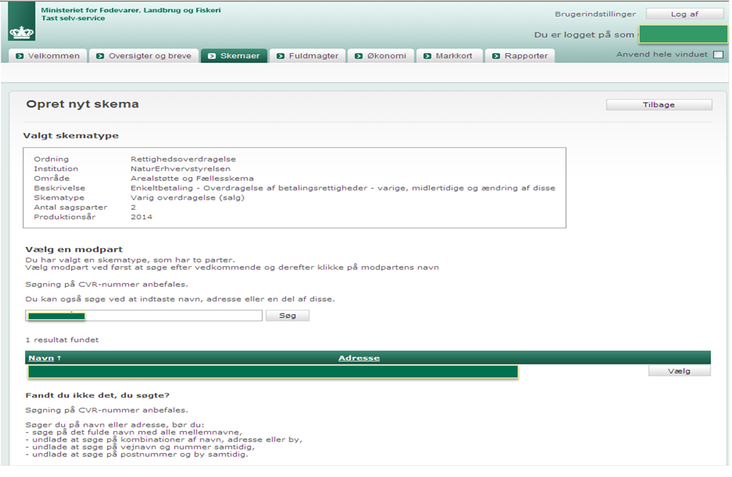

Slide 12
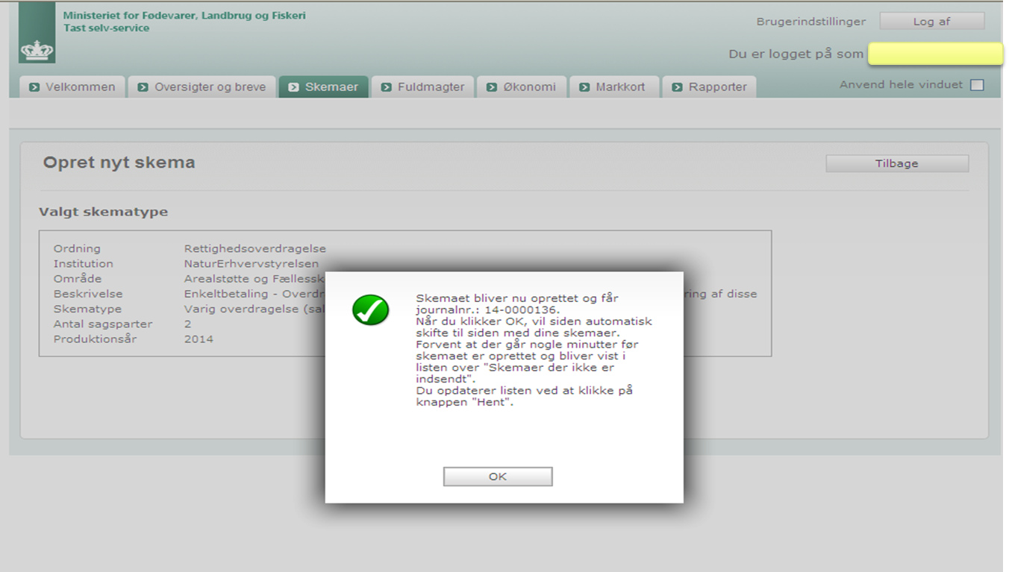

Slide 13
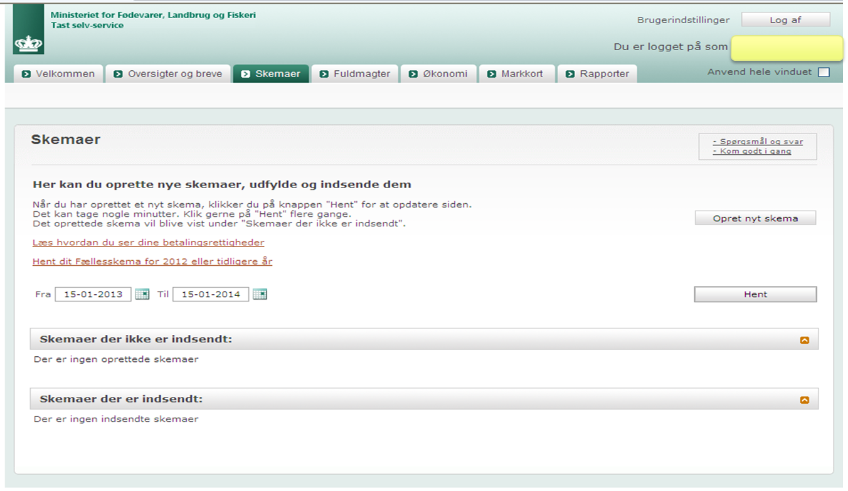

Slide 14
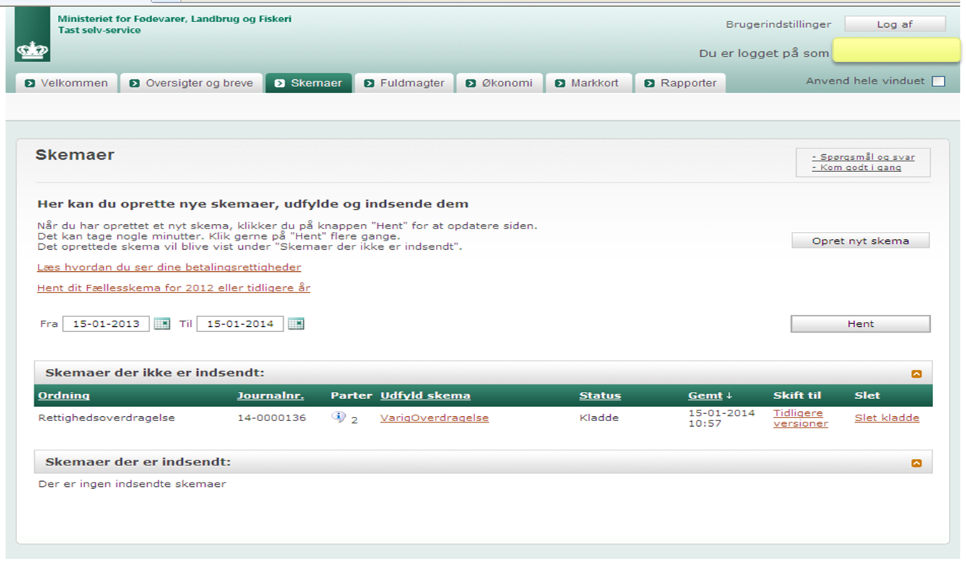

Slide 15
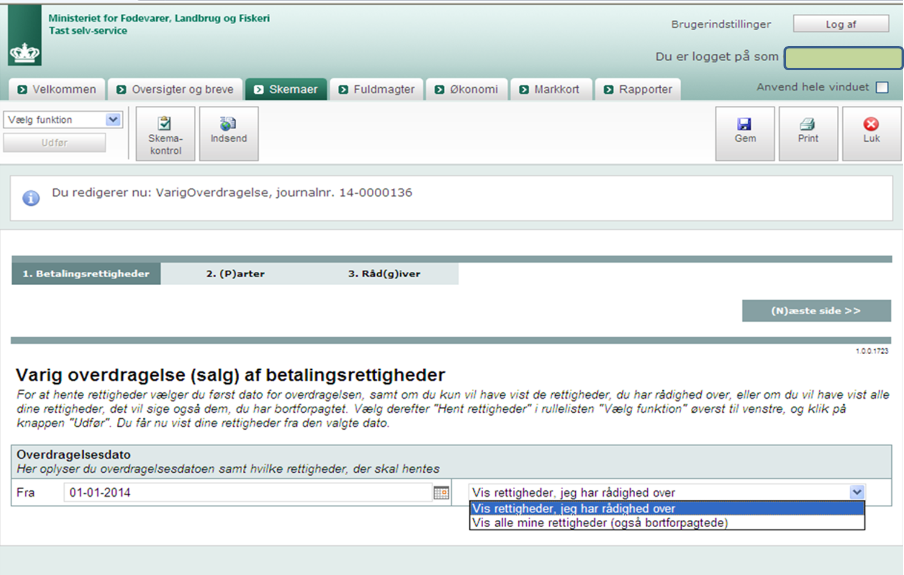

Slide 16
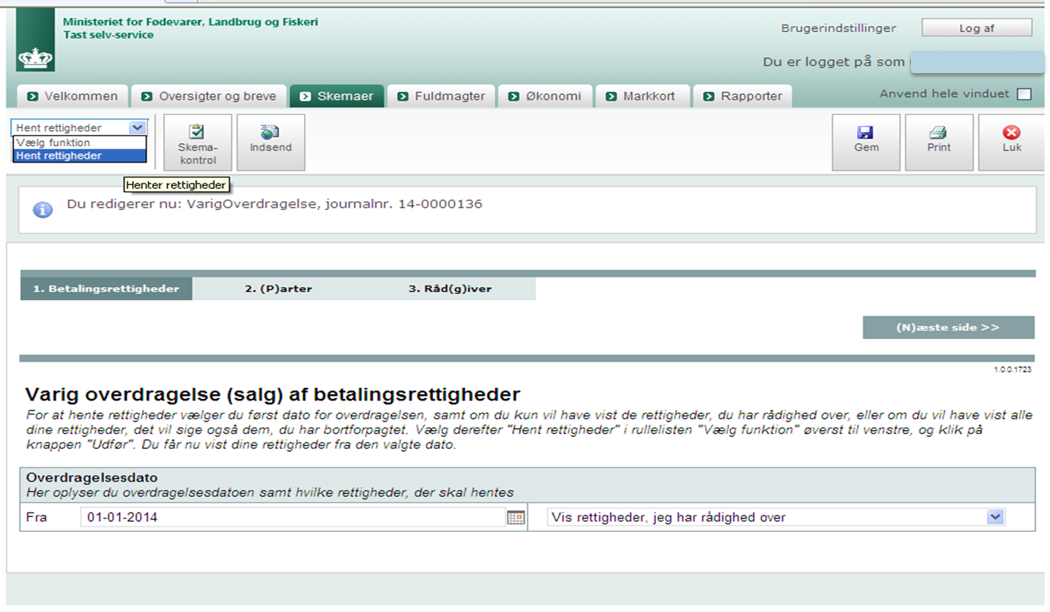

Slide 17
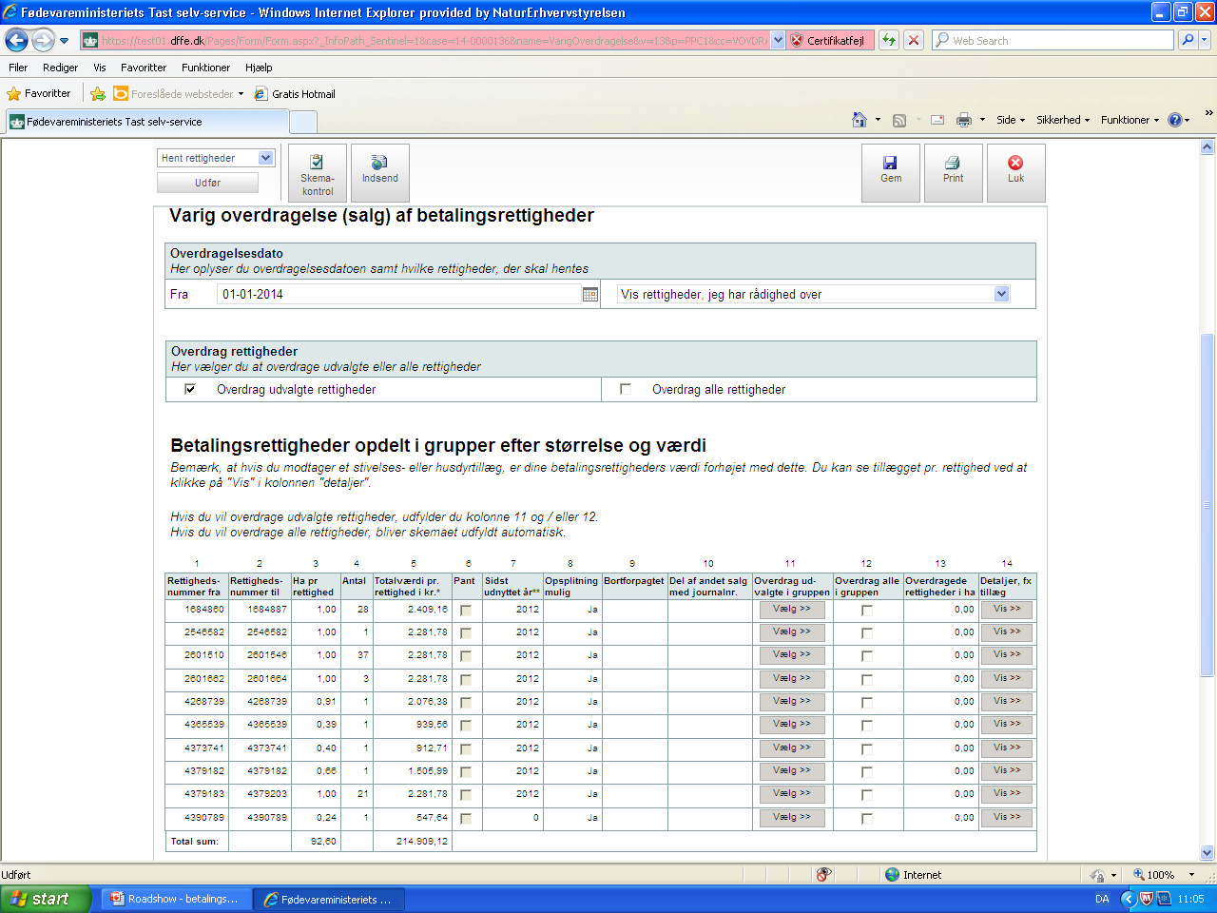

Slide 18
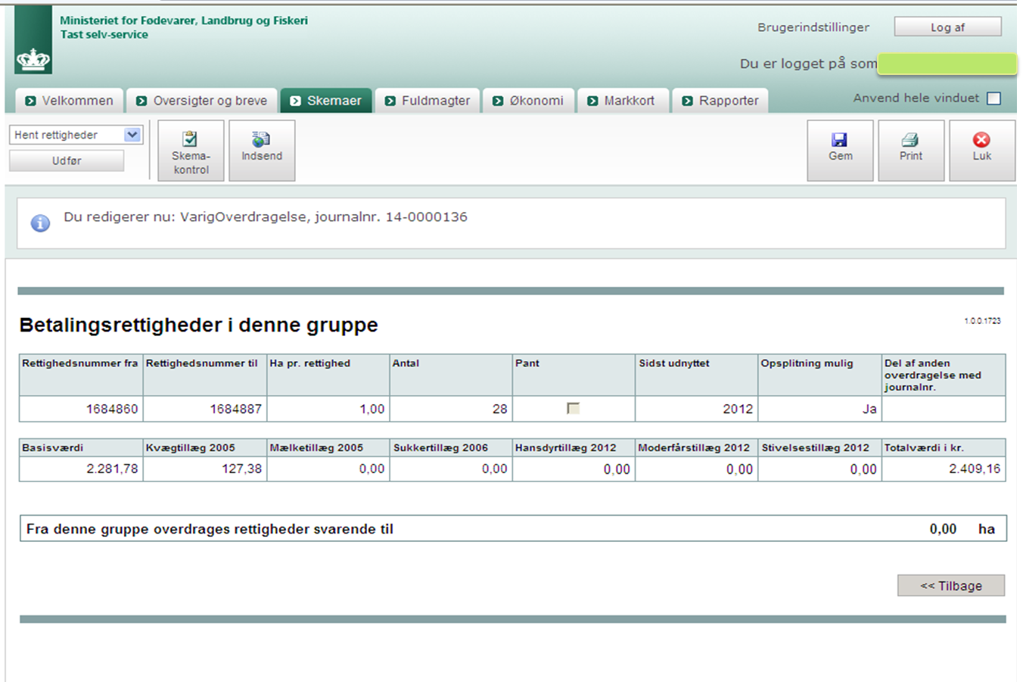

Slide 19


Slide 20
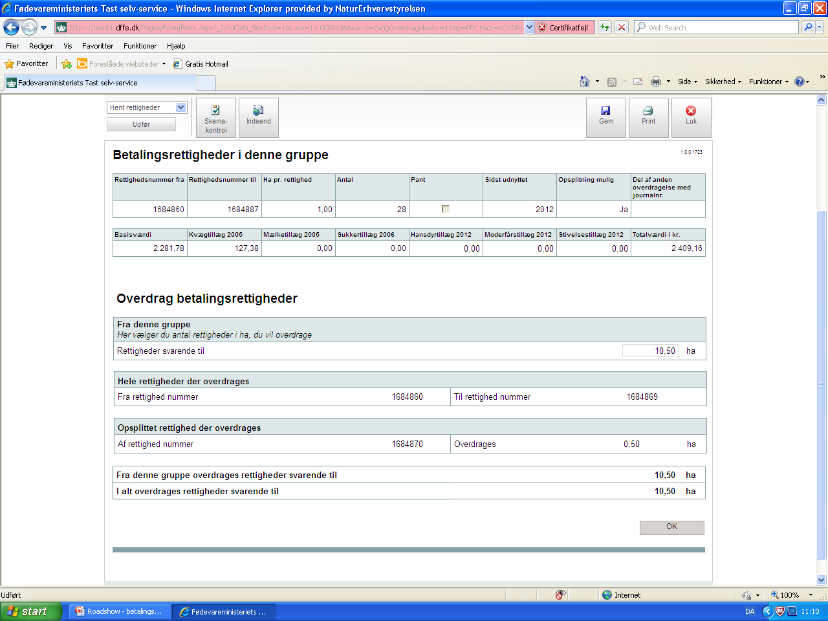

Slide 21
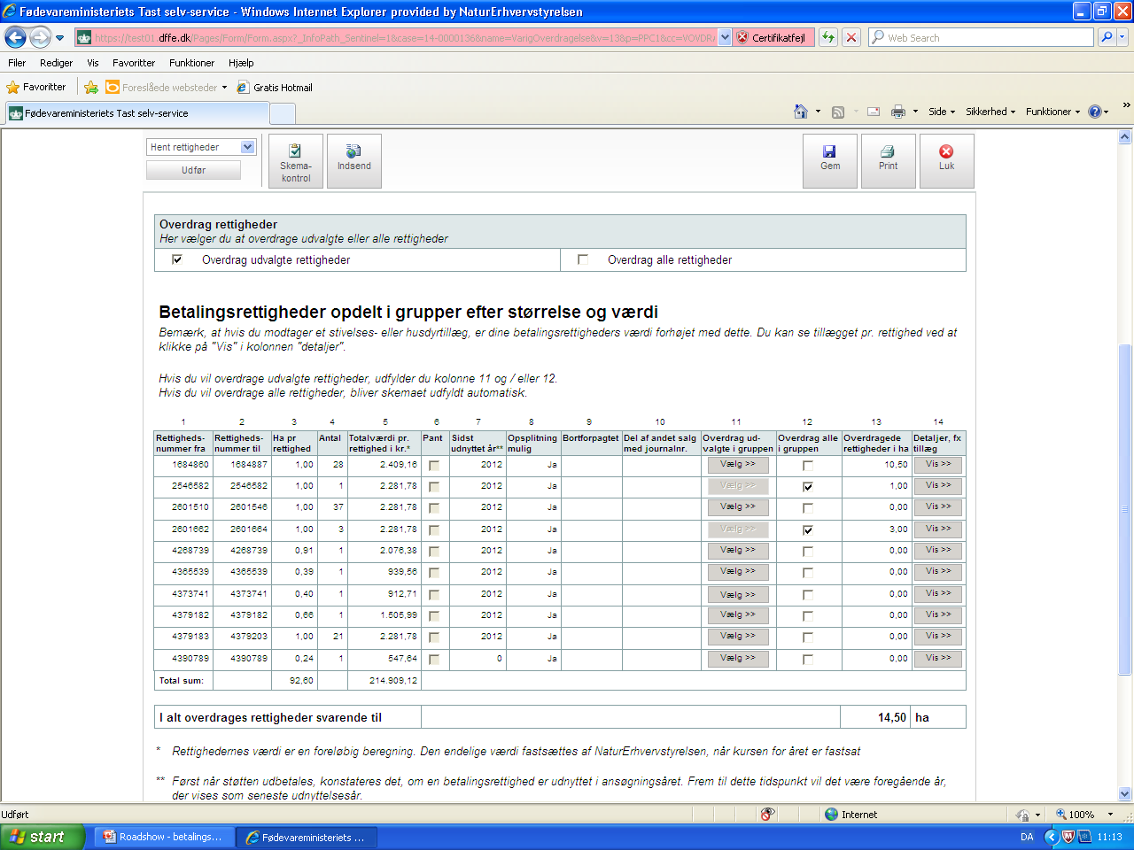

Slide 22
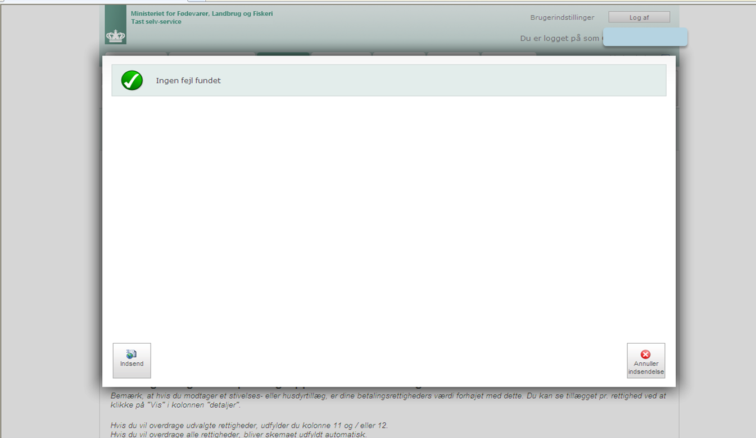

Slide 23
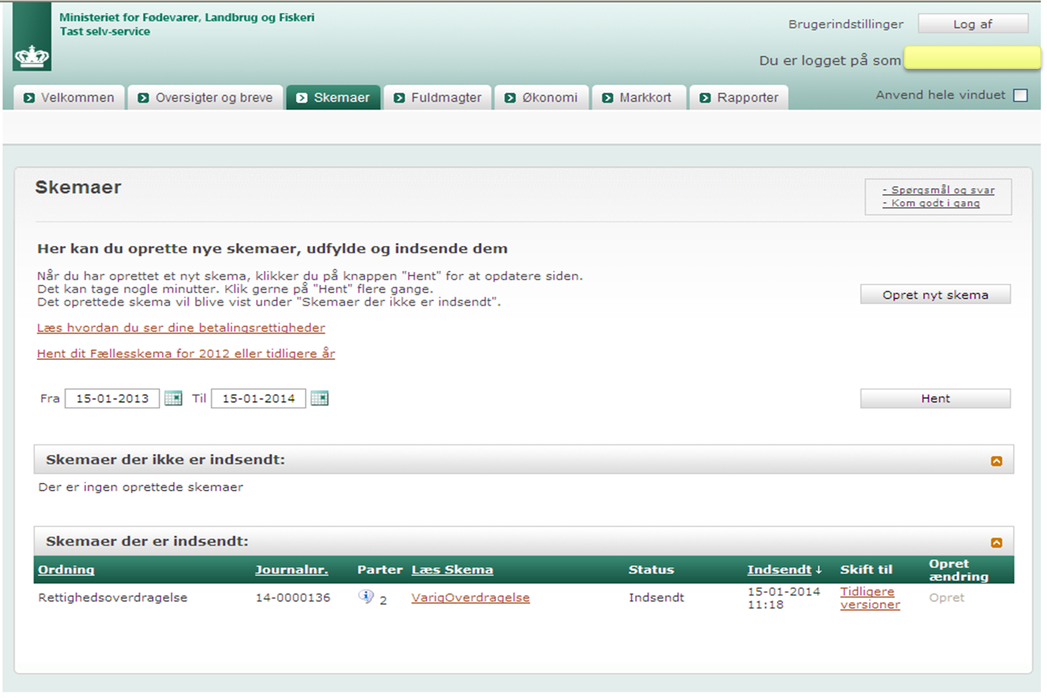

Slide 24
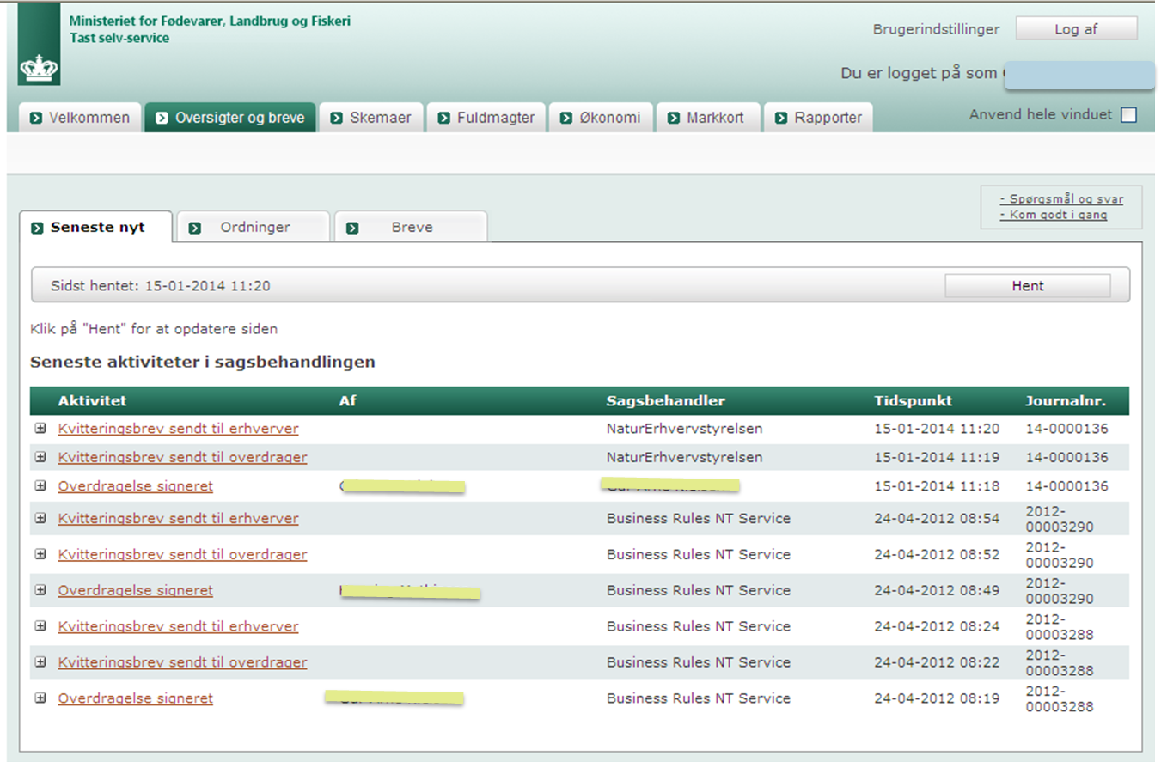

Slide 25
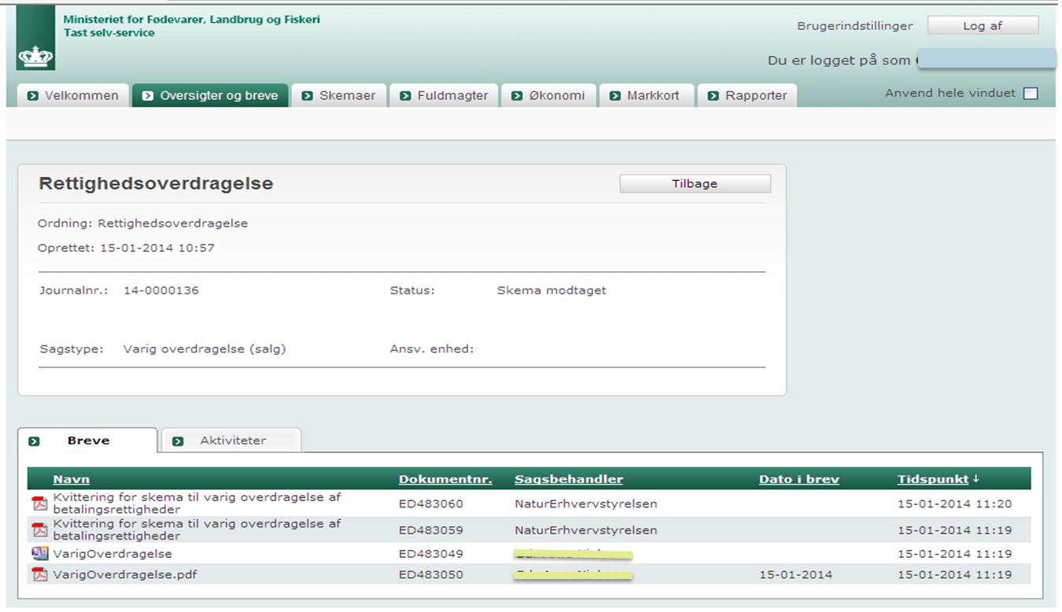

Slide 26
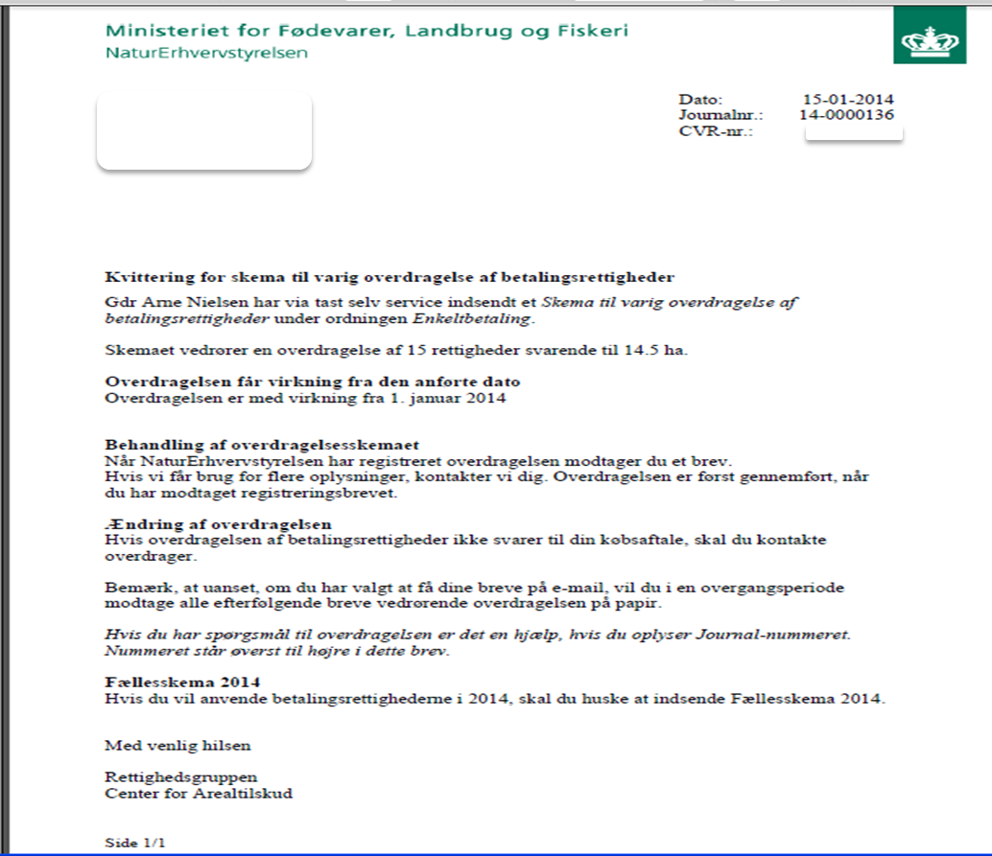

Slide 27
Oversigt over betalingsrettigheder
Oversigten er et øjebliksbillede , dvs. der kan efterfølgende ske inddragelse af betalingsrettighederne
Værdierne er foreløbige
Hent betalingsrettigheder/aftaler hver gang, du er inde på oversigtsskemaet for at få et opdateret billede

Slide 28
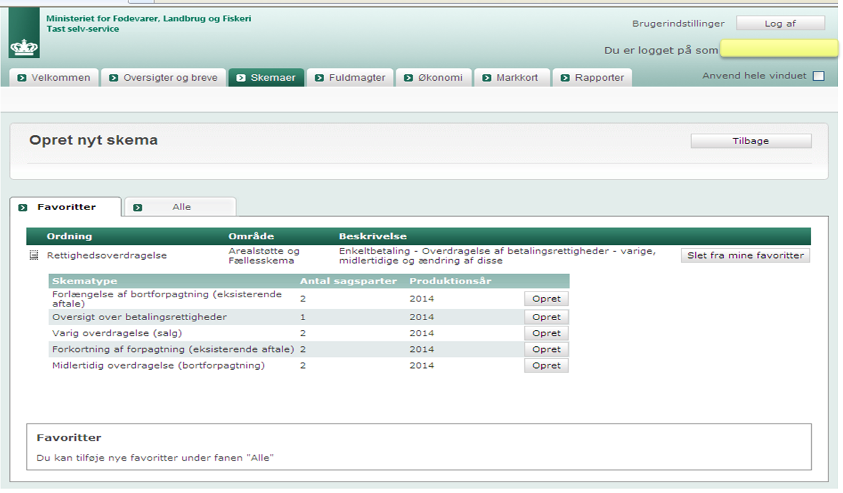

Slide 29
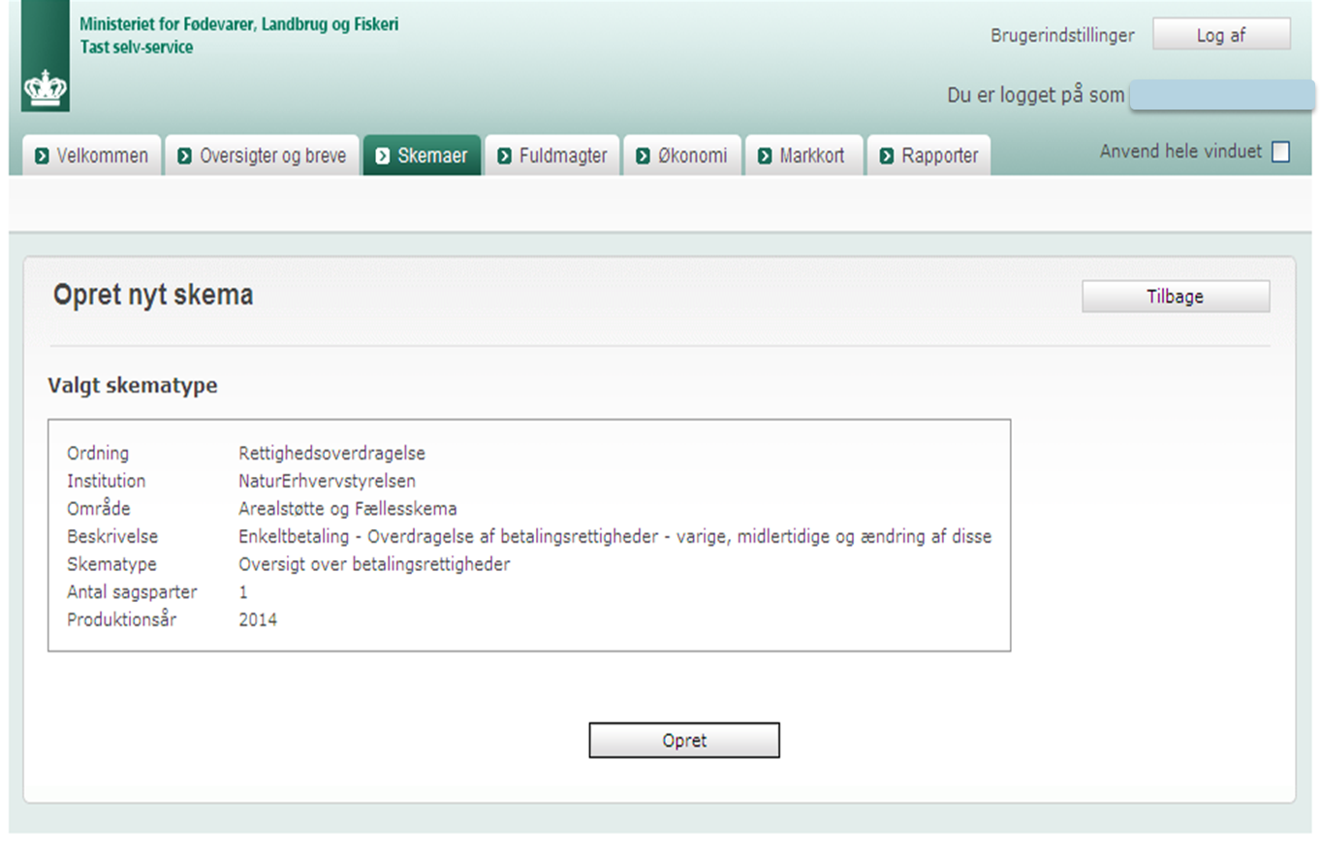

Slide 30
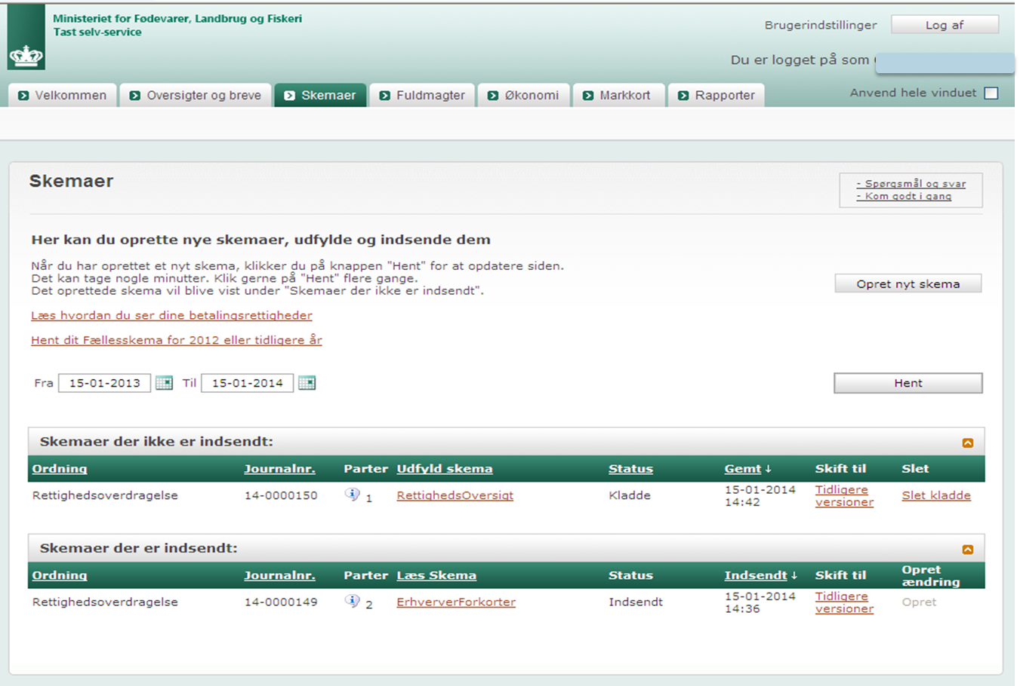

Slide 31
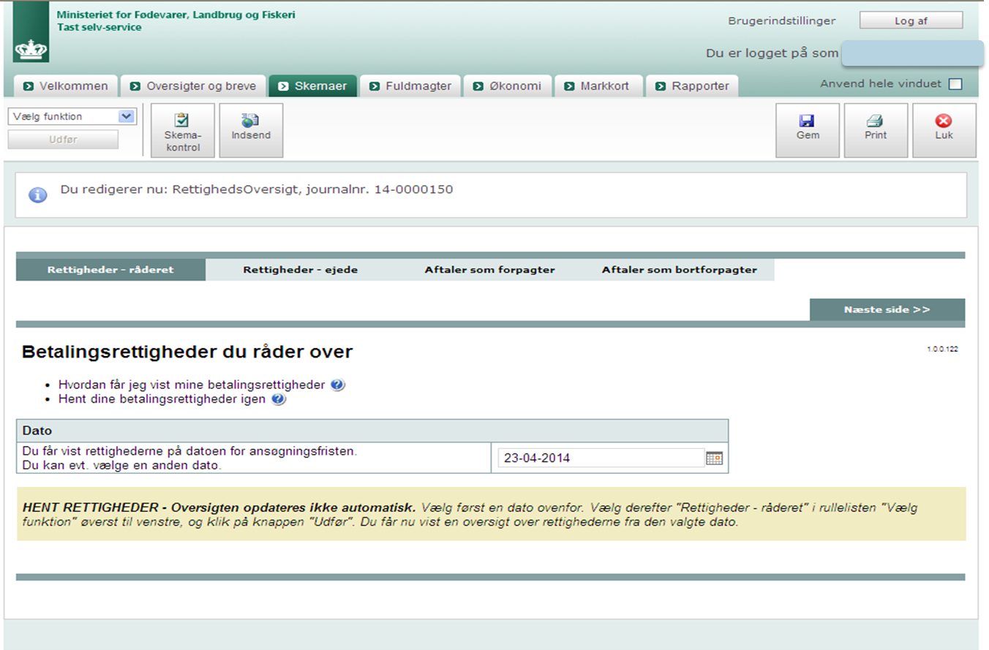

Slide 32
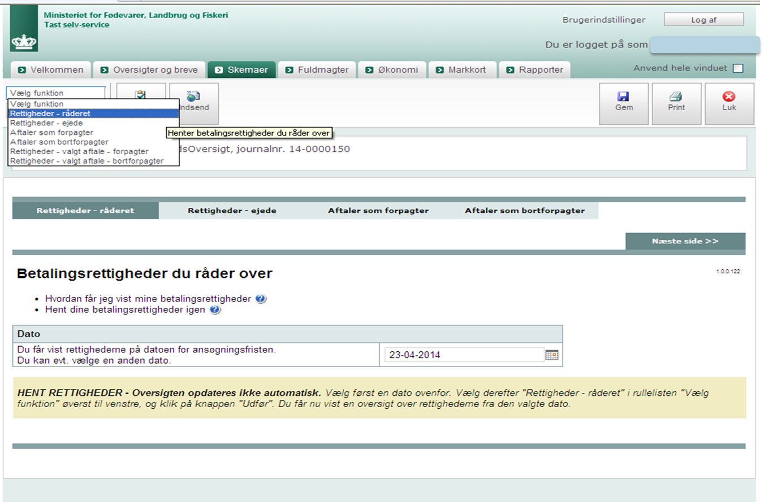

Slide 33
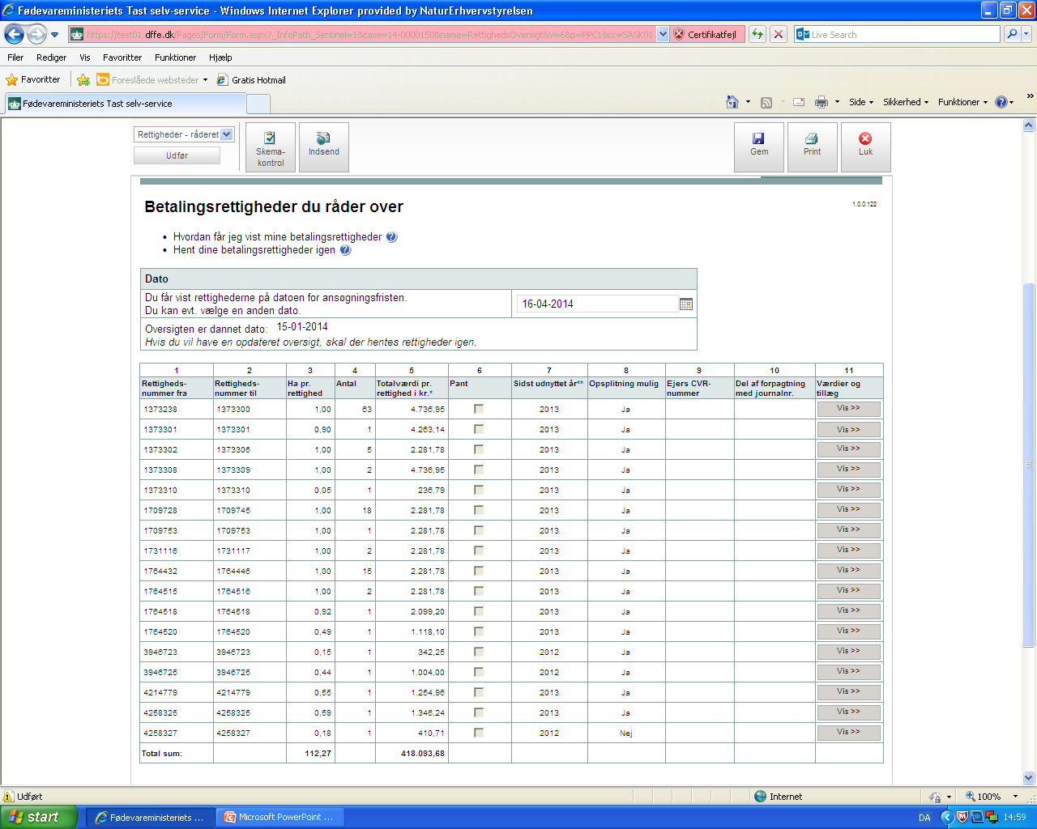

Slide 34
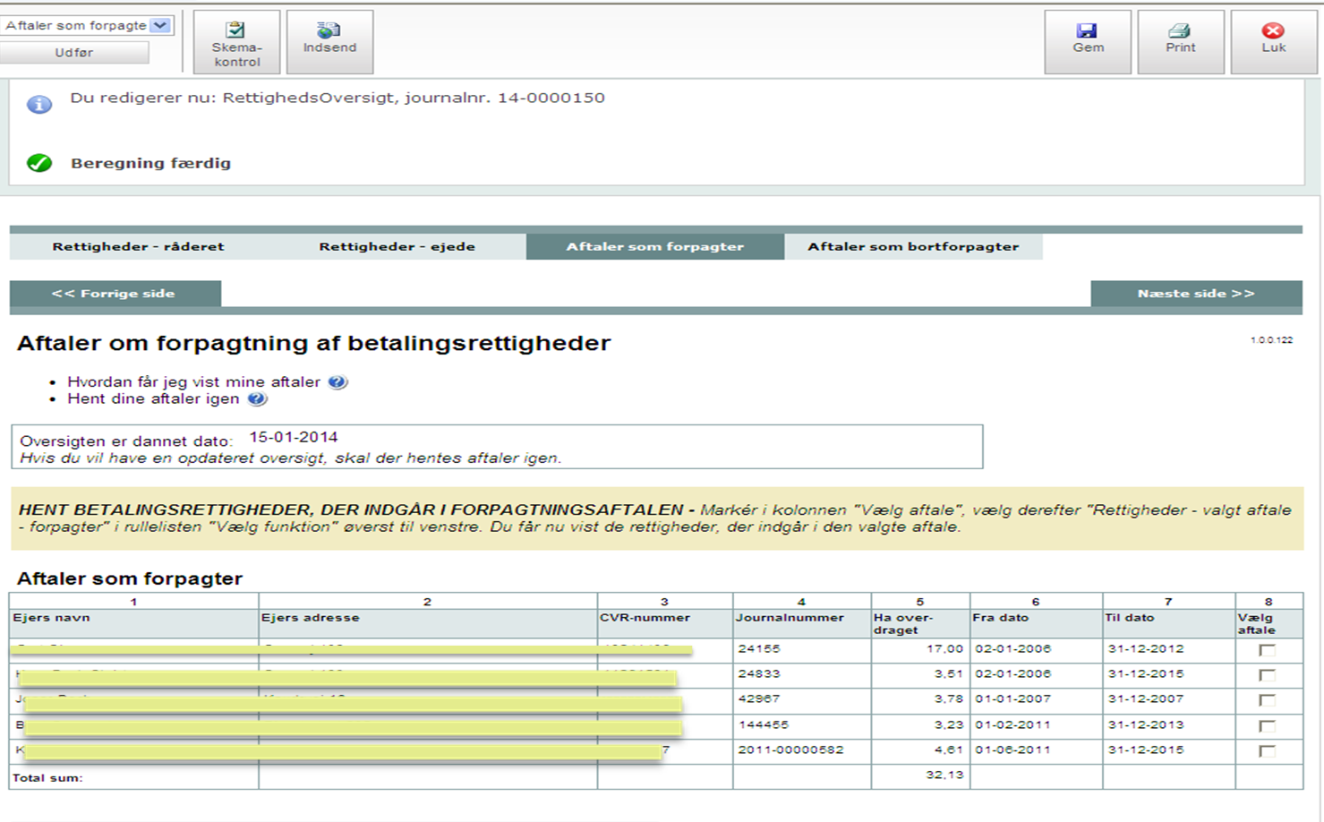

Slide 35
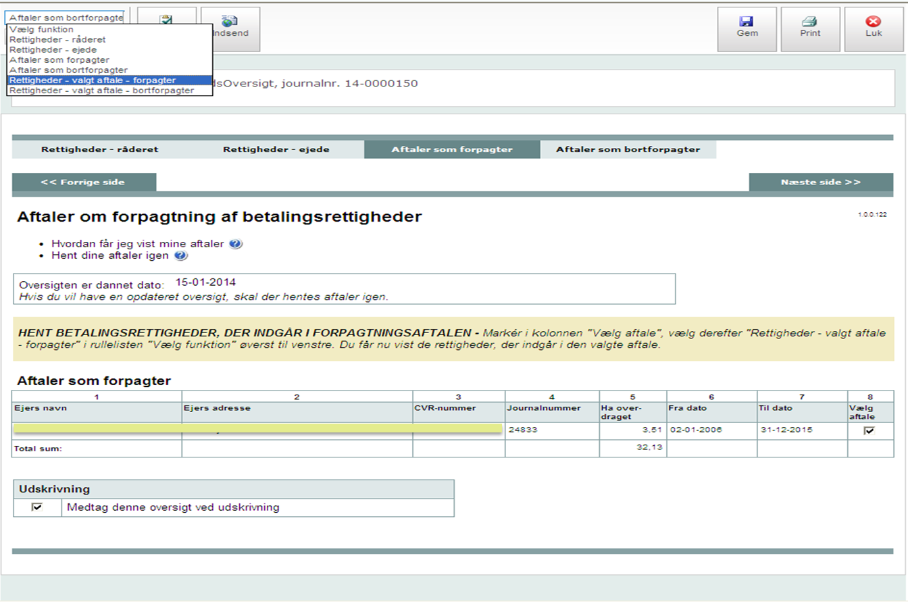

Slide 36
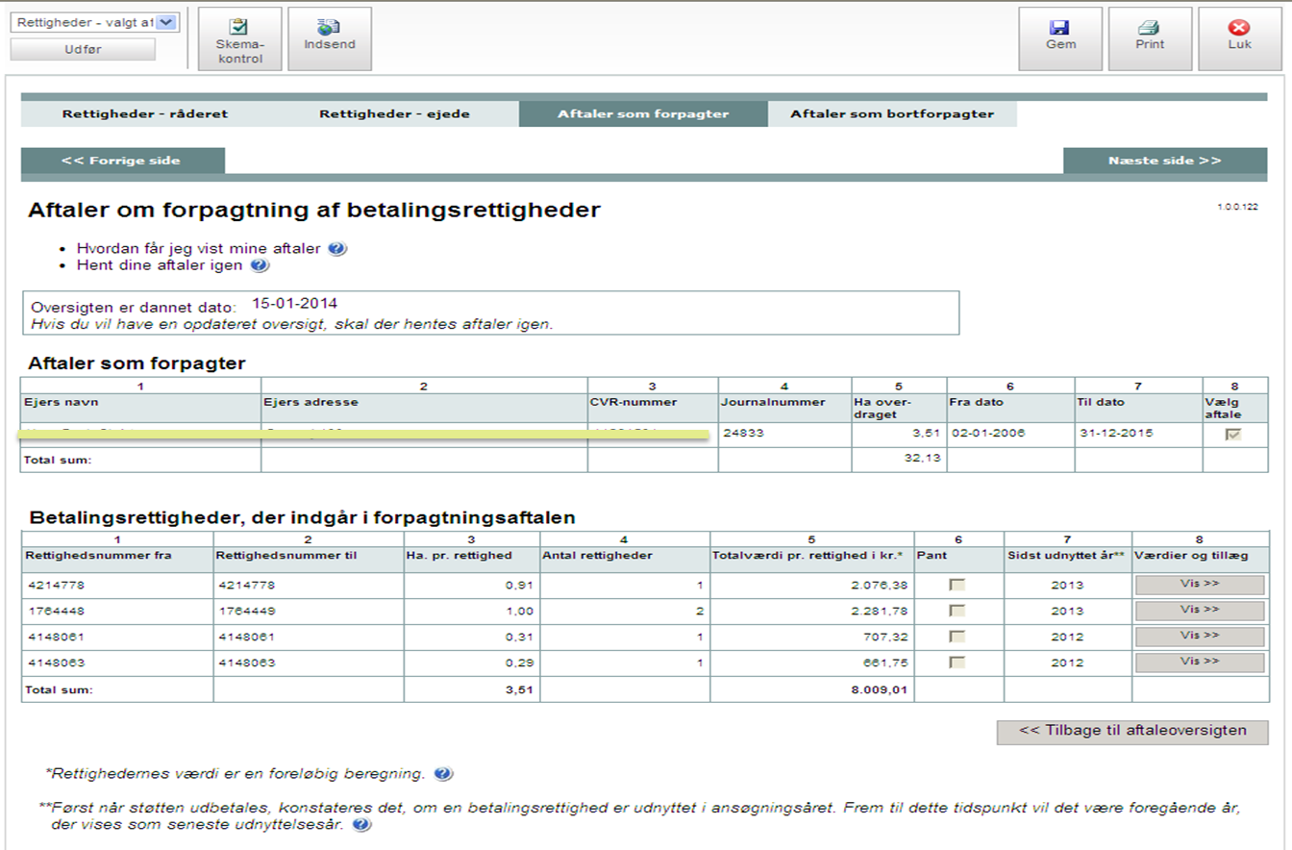

Slide 37
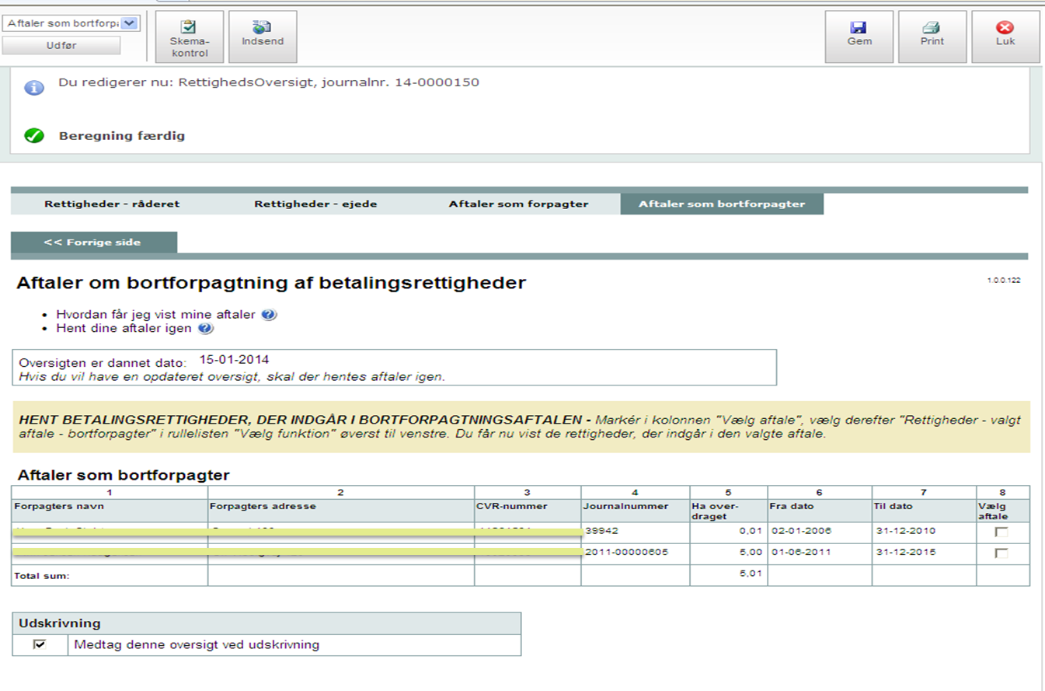

Slide 38
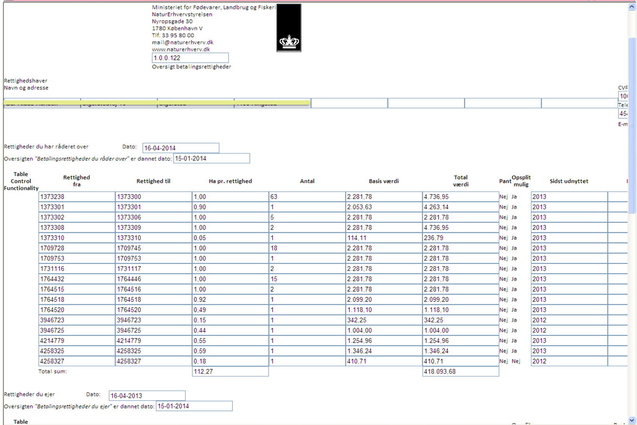

Slide 39
Hvad er det vigtigste?
Log ind med det ”rigtige” CVR-/CPR-nr. og overdrag til den ”rigtige” landmand
Værdierne er foreløbige
Hent betalingsrettigheder/aftaler hver gang, du er inde på oversigtsskemaet eller evt. overdragelsen for at få et opdateret billede

